Slide 1
Огород на подоконнике
Проект второй младшей группы «Фиалка»
Воспитатели Родкина Я.А.
Офицерова Е.В.
2014г. Г. Няндома
Филиал «Детский сад №5 «Светлячок»

Slide 2
Цель: создать условия направленные:
- на расширение у детей представлений о растениях, о том, где они растут, о необходимых условиях их роста; о пользе для человека;
- на развитие познавательно-исследовательской деятельности путем экспериментирования.

Slide 3
Задачи:
1. Дать детям знания, что растения выращивают из семян, их сажают, поливают, ухаживают за ними. Расширять знания и представления о полезных свойствах огородной зелени: салата, укропа, лука, их строении и необходимых условиях роста.
2. Уточнить представление детей о труде взрослых, учить детей правильно называть трудовые действия.
3. Обогащать словарный запас, развивать связную речь детей.
4. Развивать творческую, познавательную активность, наглядно-действенное мышление, мелкую и общую моторику.
5. Воспитывать трудолюбие, бережное отношение к растениям.
6. Вызвать положительные эмоции от полученных результатов в ходе экспериментальной деятельности.
7. Создать условия для участия родителей в образовательном процессе.

Slide 4
Актуальность проекта:
У детей младшего дошкольного возраста интерес к познавательно-исследовательской деятельности недостаточно развит, они в недостаточной степени имеют представления о растениях, о том, где они растут, о необходимых условиях их роста. В соответствии с ФГОС содержание образовательной области «Познание» направлено на достижение различных целей, одна из которых развитие у детей познавательных интересов. Формирования целостной картины мира, расширение кругозора.
Работа по проекту «Огород на подоконнике» поможет развивать в детях познавательную активность. Малыши, в ходе различных мероприятий узнают о растениях, учатся наблюдать и ухаживать за ними. Дети усваивают трудовые навыки: сажают, поливают, рыхлят землю. Эти занятия прививают детям с раннего возраста чувства ответственности людей за все живое на земле, что их окружает, учат беречь и любить природу.
С помощью экспериментирования, ребята увидят принадлежность растений к живой среде.

Slide 5
Этапы работы
Подготовительный этап.
•Изучение методической литературы по данной теме.
•Подбор изучения художественной литературы об овощах, фруктах, зелени, сельскохозяйственном труде. (Сказки, рассказы, стихи, загадки, пословицы) .
•Подбор игр для проведения различных видов деятельности.
•Составление перспективного плана по проекту «Огород на подоконнике».
•Изготовление указателей с названием растения, датой посадки.

Slide 6
Основной этап.
С родителями:
•Сбор семян необходимых для посадки.
•Консультация «Зелёный мир на окне»
С детьми:
•Рассматривание иллюстраций, картин с изображением овощей.
•Отгадывание загадок на тему «Овощи».
•Организация предметно-развивающей среды по теме, оформление огорода на подоконнике.
•НОД с детьми по данной теме
•Посадка, полив и рыхление растений.
•Исследовательская и практическая деятельность детей по изучению особенностей выращивания культурных растений .
•Наблюдения за ростом растений с фиксированием результатов с помощью рисунков.
•Двигательная, игровая, музыкально-художественная деятельность. Настольно-печатные игры.
•Индивидуальные поручения для родителей.

Slide 7
Заключительный этап.
С детьми: посадка цветов на участке срезание зелени лука
С родителями:
•Фотоотчет.

Slide 8
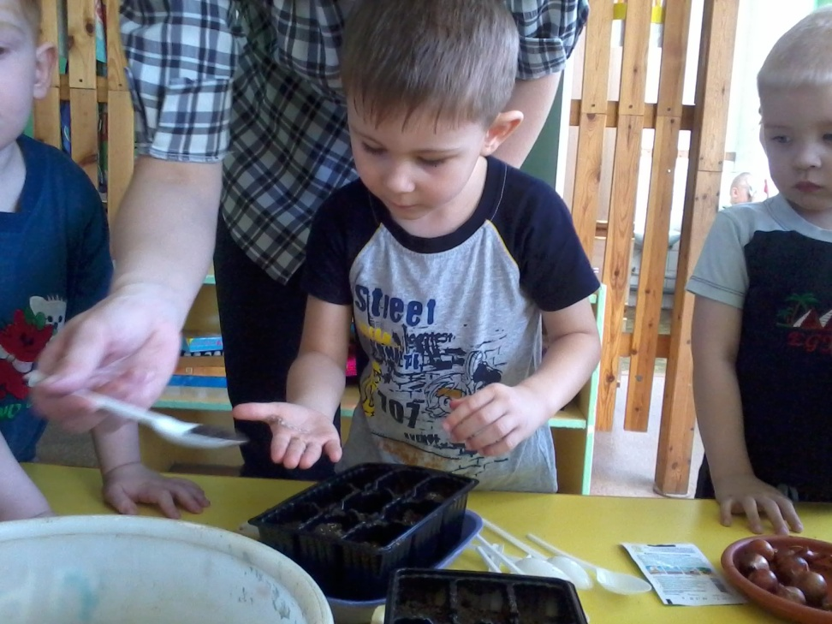
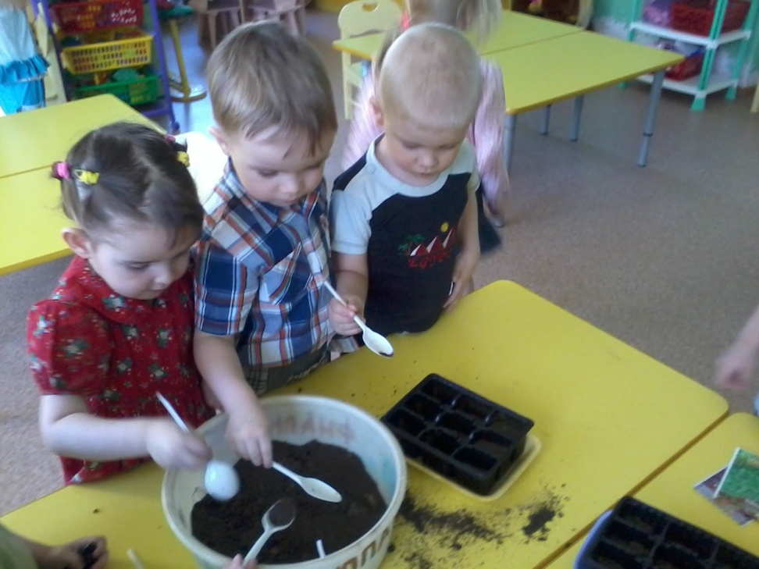
Посадка семян

Slide 9
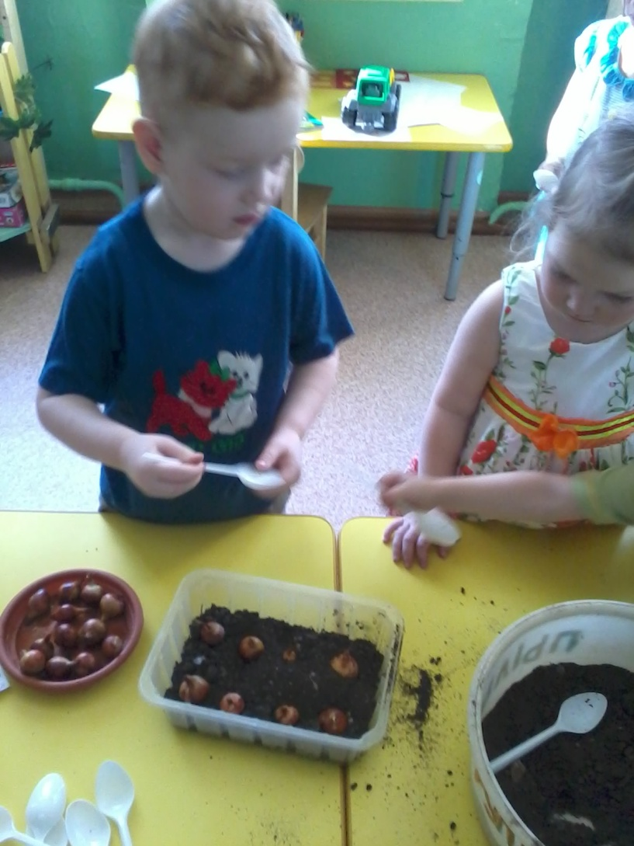
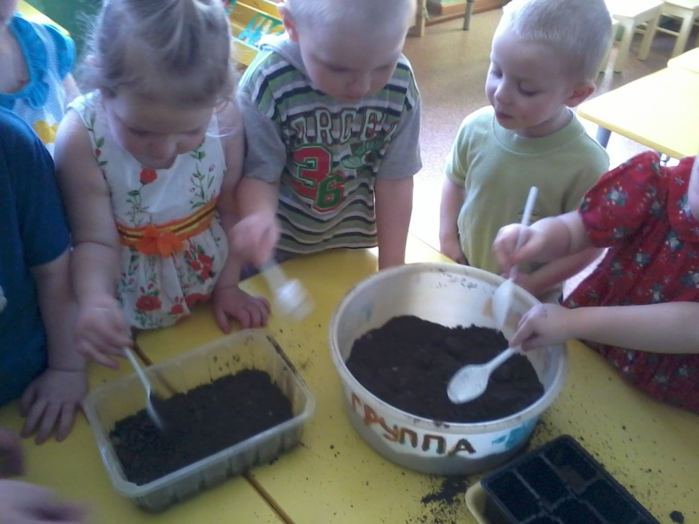

Slide 10
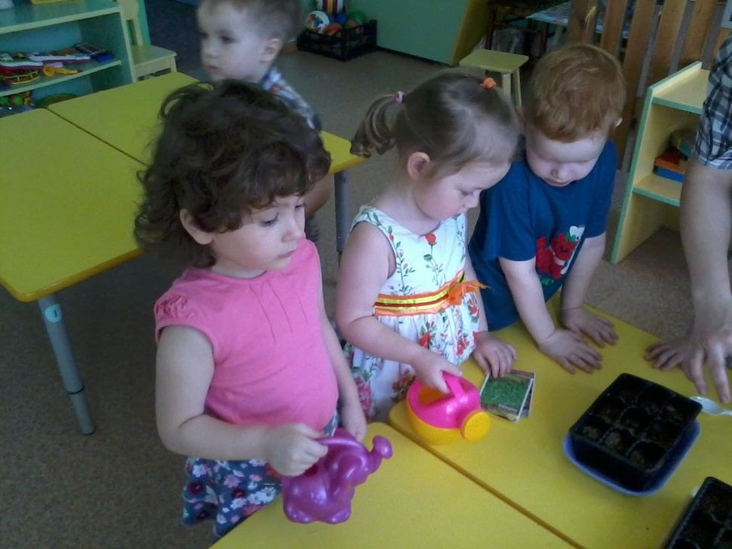
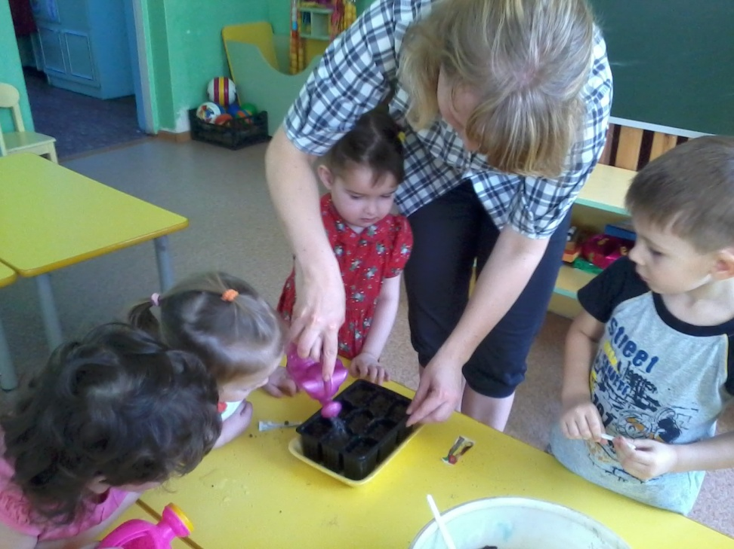
Полив семян

Slide 11
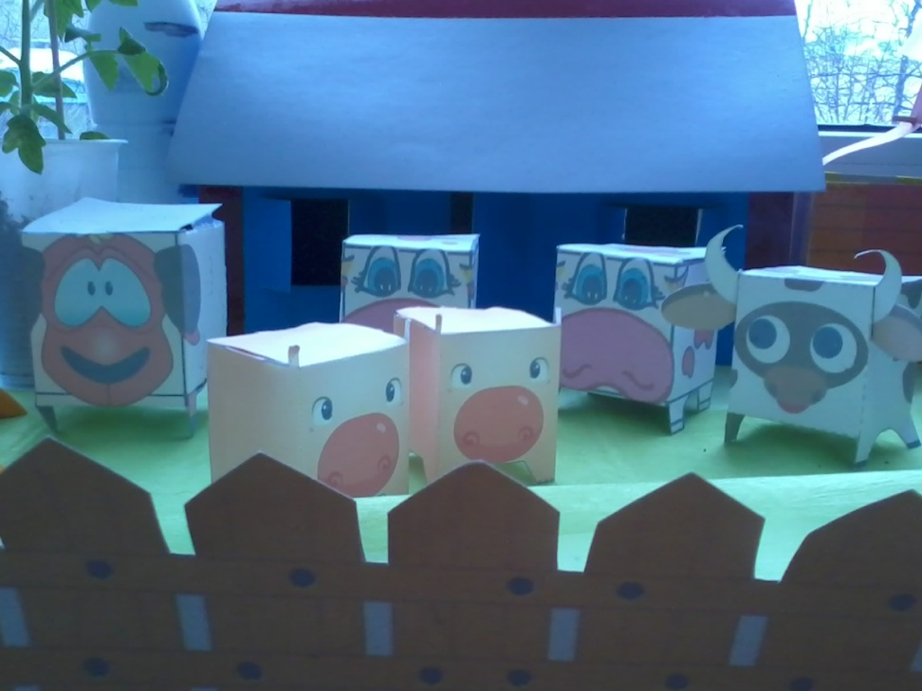
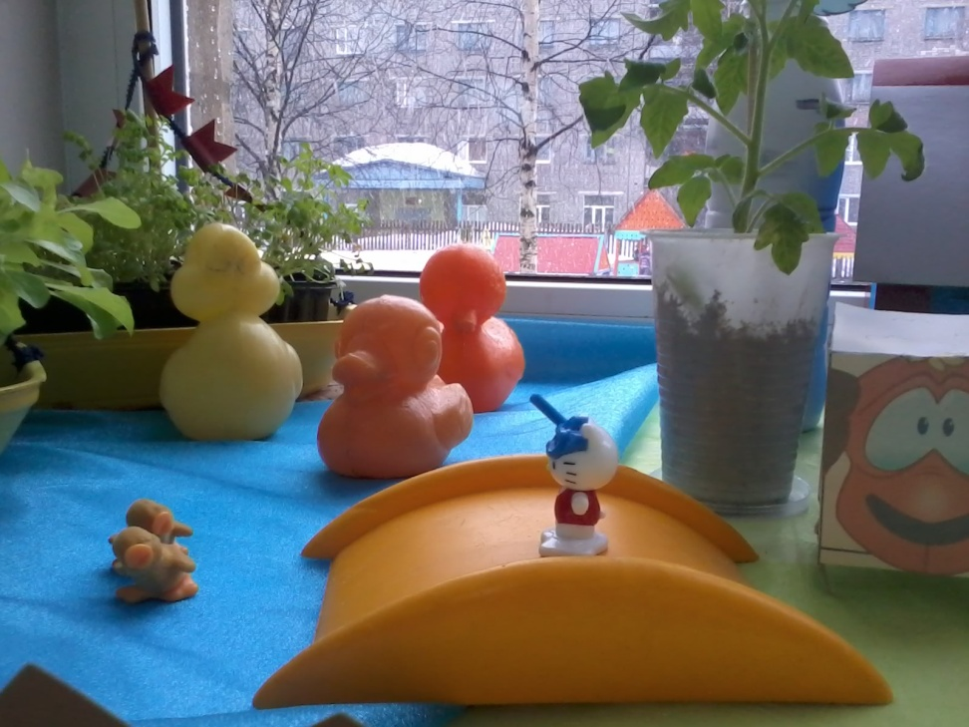
Наш огород

Slide 12
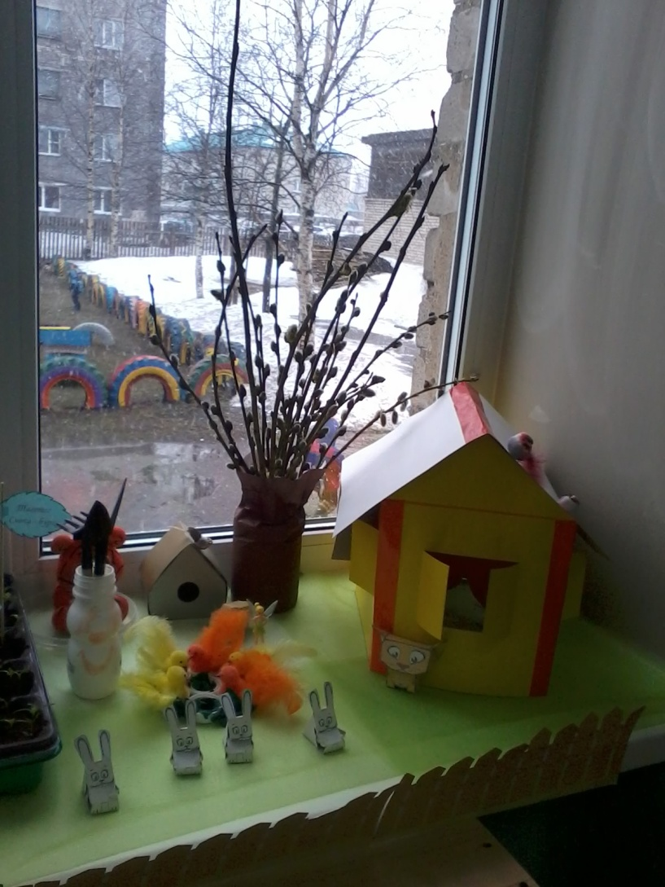
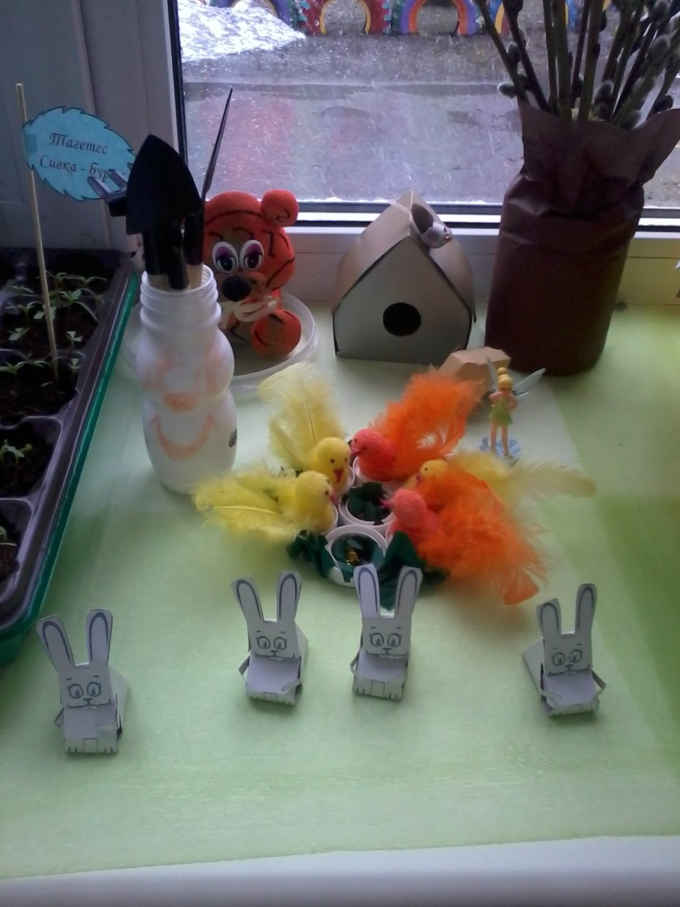

Slide 13
